Slide 1
IO3: Εκπαίδευση Γονέων στον Οικονομικό Αλφαβητισμό
Εκπαιδευτική Ενότητα 5: Διαχείριση των χρημάτων κατά τη διάρκεια κρίσιμων περιόδων της ζωής

Slide 2
Διαχείριση των χρημάτων κατά τη διάρκεια κρίσιμων περιόδων της ζωής Μαθησιακά Αποτελέσματα
Μετά την ολοκλήρωση αυτής της ενότητας, οι γονείς και οι φροντιστές θα είναι σε θέση να:
αναγνωρίζουν τις κρίσιμες περιόδους ζωής για τις οικογένειες
αντιμετωπίζουν απρόβλεπτα γεγονότα και διαφορετικούς τύπους οικογενειακών αναγκών και δαπανών
σχεδιάζουν τις προσωπικές και οικογενειακές δαπάνες και αποταμιεύσεις

Slide 3
Διαχείριση των χρημάτων κατά τη διάρκεια κρίσιμων περιόδων της ζωής Σχεδιάγραμμα
Εισαγωγή
Διαχείριση των χρημάτων κατά τη διάρκεια κρίσιμων περιόδων της ζωής
Ομαδική Συζήτηση
Προσωπικός προϋπολογισμός επιβίωσης
Δραστηριότητα
Χρήσιμες στρατηγικές διαχείρισης χρημάτων
Πρόσθετοι πόροι
Τέλος
Διάλειμμα

Slide 4
Διαχείριση των χρημάτων κατά τη διάρκεια κρίσιμων περιόδων της ζωής Προθέρμανση
Δραστηριότητα M5.1
Τι είναι οι κρίσιμες περίοδοι ζωής;
Συζητήστε μαζί σε ζευγάρια οποιεσδήποτε στιγμές στη ζωή σας ή στη ζωή των άλλων που υπήρξε ανησυχία ή άγχος σχετικά με τα χρήματα.
Μοιραστείτε παραδείγματα με την ομάδα.
Ως ομάδα μοιραστείτε ιδέες σχετικά με τον αντίκτυπο του οικονομικού άγχους στα παιδιά μιας οικογένειας.

Slide 5
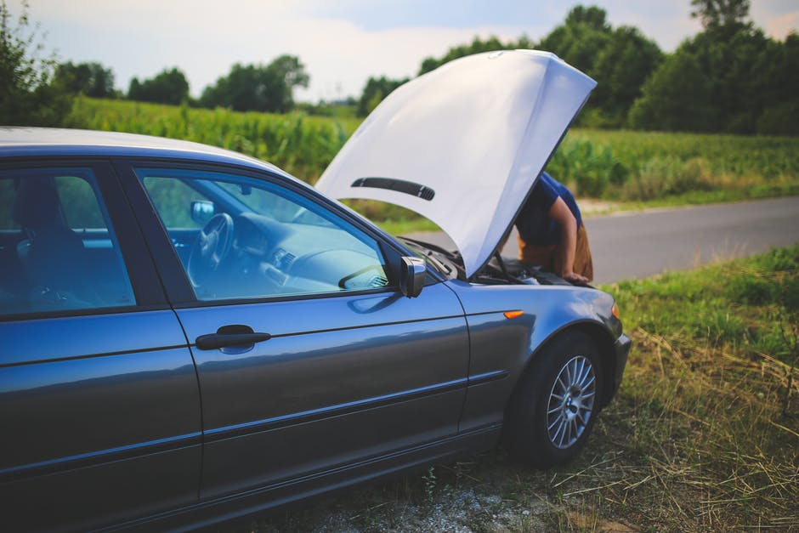
Διαχείριση των χρημάτων κατά τη διάρκεια κρίσιμων περιόδων της ζωής
Δραστηριότητα M5.2
Ποιες είναι οι απροσδόκητες δαπάνες για τις οποίες δεν μπορείτε πάντα να προγραμματίσετε; Οικονομικά "σημεία καμπής"
Το κινητό τηλέφωνο μιας νεαρής μόνης μητέρας σβήνει ή χαλάει και δεν της περισσεύουν χρήματα για να το αντικαταστήσει.
Ο πατέρας μιας οικογένειας με 2 παιδιά λαμβάνει έναν απροσδόκητα μεγάλο λογαριασμό κοινής ωφέλειας που δεν μπορούν να αντέξουν οικονομικά.
Μια οικογένεια έχει έναν απροσδόκητο οδοντιατρικό λογαριασμό, αλλά διαπιστώνει ότι οι οικονομίες έχουν χρησιμοποιηθεί για τζόγο.
Το αυτοκίνητο ενός βοηθού φροντίδας χαλάει και δεν έχει καμία κάλυψη οδικής βοήθειας.
Μια νεαρή μόνη μητέρα ξοδεύει όλα τα χρήματά της σε ένα προϊόν που διαφημίζεται από έναν/μια influencer.
Μπορείτε να σκεφτείτε άλλα;

Slide 6
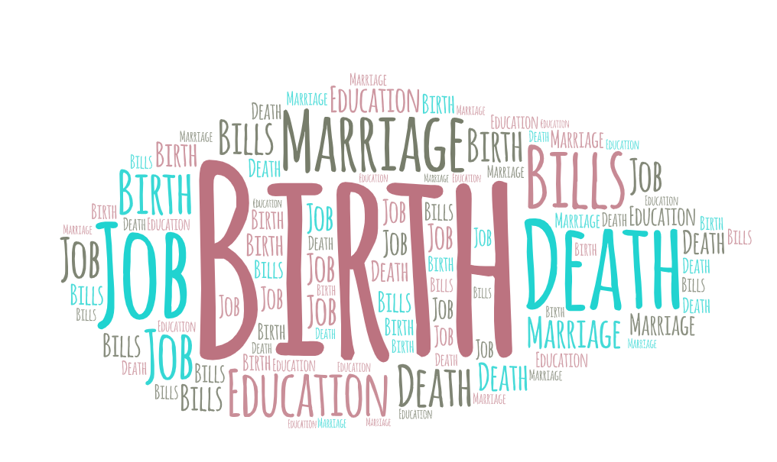
Διαχείριση των χρημάτων κατά τη διάρκεια κρίσιμων περιόδων της ζωής
Ποιες είναι οι "κρίσιμες περίοδοι ζωής" που μπορείτε να προγραμματίσετε;
Στην καθημερινή μας ζωή αντιμετωπίζουμε πολλές διαφορετικές προκλήσεις που ασκούν πίεση στα οικονομικά μας. Αυτές μπορεί να είναι:
απρόσμενοι λογαριασμοί
γιορτές και πάρτι
αγορά ή ενοικίαση σπιτιού ή διαμερίσματος
νέες αφίξεις ή αποχωρήσεις από την οικογένεια
επιστροφή στην εκπαίδευση
έναρξη ή λήξη εργασίας
φθάνοντας στην ηλικία συνταξιοδότησης

Slide 7
Εικόνα 1: Στυλιζαρισμένη γραμμή ζωής με βασικά σημεία μετάβασης
Εργατικό
δυναμικό
Εισαγωγή στο εργατικό δυναμικό
Εισαγωγή στο εργατικό δυναμικό πλήρους απασχόλησης
Ορισμένες γυναίκες συμμετέχουν σε χαμηλότερα επίπεδα
Προαγωγές, αλλαγή επαγγελμάτων, ώρες εργασίας
Εκπαίδευση/κοινωνικά
Εγκατάλειψη σχολείου
Εγκατάλειψη πλήρους εκπαίδευσης, μετακόμιση από τη γονεϊκή εστία
Δημιουργία μακροχρόνιων σχέσεων, γονεϊκότητα, αγορά σπιτιού
Τα παιδιά φεύγουν από το σπίτι, ευθύνες φροντίδας
Συνταξιοδότηση, έξοδος από το εργατικό δυναμικό
Ηλικία
Κίνδυνοι
Η λήψη κοινωνικής πρόνοιας μπορεί να γίνει μακροχρόνια
Κατάρρευση σχέσεων, μονογονεϊκότητα, άγχος υποθηκών
Απόλυση από την εργασία
Υγεία, εξάρτηση από τη δημόσια στέγαση
Πηγή: Ryan, C. (2012)

Slide 8
Διαχείριση των χρημάτων κατά τη διάρκεια κρίσιμων περιόδων της ζωής
Πώς διαφέρουν οι οικονομικές ανάγκες για τις ακόλουθες ομάδες;
Οικογένειες με 2 ενήλικες & περισσότερα από 1 παιδιά.
Οικογένειες με 2 ενήλικες & 1 παιδί
Μονογονεϊκές οικογένειες
Οικογένειες που εργάζονται,
Ένα άτομο που είναι μόνο του
Άνεργο άτομο

Slide 9
Διαχείριση των χρημάτων κατά τη διάρκεια κρίσιμων περιόδων της ζωής
Δραστηριότητα M5.3
Προσδιορισμός οικονομικών ‘αναγκών και επιθυμιών’
https://www.youtube.com/watch?v=6OAqNtueu0U
Παρακολουθήστε αυτό το βίντεο και σκεφτείτε πώς θα μπορούσατε να το χρησιμοποιήσετε με τα παιδιά.
Ποια θα μπορούσε να είναι η συζήτηση;
Πώς θα μπορούσατε να συνδέσετε αυτό το βίντεο για τα παιδιά με τα πραγματικά σημαντικά
οικονομικά θέματα που μόλις συζητήσαμε;

Slide 10
Διαχείριση των χρημάτων κατά τη διάρκεια κρίσιμων περιόδων της ζωής
Δραστηριότητα M5.4
Ποιες είναι οι οικονομικές σας προτεραιότητες;
Κάθε άνθρωπος έχει διαφορετικές οικονομικές προτεραιότητες και στόχους.
Κάποια άτομα μπορεί να μειώσουν τη σπατάλη τροφίμων για να εξοικονομήσουν χρήματα, ενώ άλλα μπορεί να φορέσουν ένα επιπλέον πουλόβερ το χειμώνα.
Για να σας βοηθήσουμε να ορίσετε οικονομικές προτεραιότητες, σας συνιστούμε να ακολουθήσετε τα εξής 3 βήματα:
Ρωτήστε τον εαυτό σας - Τι είναι σημαντικό για εσάς;
Ορίστε ΕΞΥΠΝΟΥΣ στόχους που θα σας βοηθήσουν να επιτύχετε τους οικονομικούς σας στόχους.
Επανεξετάστε τη λίστα σας μετά από μερικές εβδομάδες και δείτε αν έχετε επιτύχει τους στόχους σας.

Slide 11
Διαχείριση των χρημάτων κατά τη διάρκεια κρίσιμων περιόδων της ζωής
Οι ΕΞΥΠΝΟΙ στόχοι είναι ένα εργαλείο
Δεσμευμένοι χρονικά
Ποιο είναι το χρονοδιάγραμμά σας;
Σχετικοί
Είναι αυτοί οι στόχοι σημαντικοί σε σχέση με τους άλλους στόχους σας;
Εφικτοί
Θέστε στόχους που είναι εφικτοί
Μετρήσιμοι
Πόσο;
Πόσο συχνά;
Συγκεκριμένοι
Ποιος;
Τι;

Slide 12
Διαχείριση των χρημάτων κατά τη διάρκεια κρίσιμων περιόδων της ζωής
Διάλειμμα για Τσάι και Καφέ

Slide 13
Διαχείριση των χρημάτων κατά τη διάρκεια κρίσιμων περιόδων της ζωής
Δραστηριότητα M5.5
Προσωπικός προϋπολογισμός επιβίωσης Η σημασία του προϋπολογισμού - βίντεο
Βίντεο:
https://www.youtube.com/watch?v=dH-8yrzd8yc
Παρακολουθήστε το βίντεο και εντοπίστε και μοιραστείτε 3 πράγματα που βρήκατε ενδιαφέροντα σε αυτό.
Notes:
Source: https://www.youtube.com/watch?v=CU4l_rs50Kk

Slide 14
Διαχείριση των χρημάτων κατά τη διάρκεια κρίσιμων περιόδων της ζωής
Δραστηριότητα M5.6
Υπολογισμός προσωπικού προϋπολογισμού
Ο Paul δουλεύει ως νοσοκόμος σε ένα τοπικό νοσοκομείο. Πληρώνεται μηνιαία και βγάζει 1100 ευρώ τον μήνα σε αμοιβές και παροχές. Η οικογένεια του Paul πληρώνει τους παρακάτω λογαριασμούς:
Συνδρομητική τηλεόραση = 10 ευρώ το μήνα.
Ενοίκιο = 450 ευρώ το μήνα.
Ρεύμα = 100 ευρώ το μήνα.
Αυτοκίνητο (συμπεριλαμβανομένου του δανείου αυτοκινήτου και των καυσίμων) = 100 ευρώ το μήνα.
Λογαριασμός τηλεφώνου = 50 ευρώ το μήνα.
Internet = 20 ευρώ το μήνα.
Αποταμιέυσεις = 15 ευρώ το μήνα.
Ο Paul χρησιμοποιεί τα χρήματα που το μένουν για να αγοράσει τρόφιμα και ρουχισμό. Δημιουργήστε ένα εβδομαδιαίο προϋπολογισμό για την οικογένειά του και προσδιορίστε το διαθέσιμο εισόδημα που του απομένει. Ποιες θα ήταν οι πιθανές προτεραιότητες της οικογένειάς του;

Slide 15
Διαχείριση των χρημάτων κατά τη διάρκεια κρίσιμων περιόδων της ζωής
Ο μηνιαίος προϋπολογισμός επιβίωσης του Paul
Εισόδημα |  | Δαπάνες
Αμοιβές | 1100 | Συνδρομητική τηλεόραση | 10
 |  | Ενοίκιο | 450
 |  | Ρεύμα | 100
 |  | Αυτοκίνητο (συν δάνειο αυτοκινήτου και καύσιμα) | 100
 |  | Λογαριασμός τηλεφώνου | 50
 |  | Internet | 20
 |  | Αποταμίευση | 15
Σύνολο εσόδων | 1100 | Σύνολο δαπανών | 745
Χρήματα που μένουν μετά την πληρωμή των λογαριασμών = έσοδα μείον έξοδα | 1100-745 = 355, 355 δια 5 (εβδομάδες του μήνα) = 71 λίρες/ευρώ ανά εβδομάδα

Slide 16
Διαχείριση των χρημάτων κατά τη διάρκεια κρίσιμων περιόδων της ζωής
Μη ύπαρξη οικονομικού αποθέματος ασφαλείας
Φανταστείτε να χάσετε τη δουλειά σας ή την πηγή εισοδήματός σας το πρωί, για πόσο χρονικό διάστημα θα μπορούσατε να επιβιώσετε χωρίς να χρειαστεί να δανειστείτε χρήματα;
Το οικονομικό απόθεμα ασφαλείας είναι ένα χρηματικό ποσό στο οποίο μπορείτε να έχετε άμεση πρόσβαση, συχνά με τη μορφή αποταμιεύσεων.
Συνιστάται να έχετε τουλάχιστον 3 μηνιαίους μισθούς σας ως οικονομικό απόθεμα ασφαλείας.
Χωρίς ένα οικονομικό απόθεμα ασφαλείας, εάν χάσετε τη δουλειά σας ή αντιμετωπίσετε απροσδόκητους λογαριασμούς, μπορεί να μην είστε σε θέση να επιβιώσετε άνετα.

Slide 17
Διαχείριση των χρημάτων κατά τη διάρκεια κρίσιμων περιόδων της ζωής
Δραστηριότητα M5.7
Στρατηγικές για προσωπική επιβίωση
Ακολουθούν 2 στρατηγικές:
Ο κανόνας 80/20:
Όταν λαμβάνετε το εισόδημά σας βάλτε το 80% για δαπάνες και χρησιμοποιήστε το 20% για αποταμίευση
Ο κανόνας 50 / 30 / 20 που μπορείτε να χρησιμοποιήσετε αν έχετε ένα χρέος να αποπληρώσετε:
Όταν λαμβάνετε το εισόδημά σας βάλτε το 70% για δαπάνες, το 20% για το χρέος σας και χρησιμοποιήστε το 10% για αποταμίευση
Επινοήστε σε ομάδες ένα παιχνίδι που θα μπορούσατε να παίξετε με ένα παιδί χρησιμοποιώντας αυτές τις ιδέες

Slide 18
Διαχείριση των χρημάτων κατά τη διάρκεια κρίσιμων περιόδων της ζωής
Η "Ιεραρχία των οικονομικών αναγκών»
Δυστυχώς, θα έρθει η στιγμή που θα πρέπει να σκεφτούμε τη μεταβίβαση των περιουσιακών μας στοιχείων στους αγαπημένους μας όταν πεθάνουμε.
Η δημιουργία διαθήκης ή καταπιστεύματος θα βοηθήσει σε αυτό το τελικό στάδιο του οικονομικού σχεδιασμού.
(5) Κληρονομιά
(4) Οικονομική ελευθερία
Σε αυτό το στάδιο, έχετε καταφέρει να δημιουργήσετε ένα μικρό "κομπόδεμα" για τον εαυτό σας.
Μπορείτε να σκεφτείτε την αποταμίευση για τη συνταξιοδότηση ή για την εκπαίδευση των παιδιών σας.
(3) Συσσώρευση πλούτου
Τώρα που έχετε εξοφλήσει όλους τους λογαριασμούς σας και έχετε αποταμιεύσει κάποια χρήματα για έκτακτες ανάγκες, μπορείτε να αρχίσετε να σκέφτεστε τη συσσώρευση των χρημάτων σας.
Μπορείτε να επενδύσετε σε ομόλογα, μετοχές, συντάξεις ή να αποπληρώσετε τα δάνειά σας.
(2) Οικονομική ασφάλεια
Μόλις καταφέρετε να επιβιώσετε, θα πρέπει να έχετε κάποια χρήματα για έκτακτες ανάγκες.
Προτείνεται να έχετε στη διάθεσή σας αποταμιεύσεις τουλάχιστον 3 μηνών.
(1) Ταμειακή ροή και βασικές ανάγκες
Αυτές είναι οι βασικές ανάγκες της ζωής μας, τις οποίες όλοι πρέπει να πληρώνουμε.
Μερικά από τα πιο σημαντικά στοιχεία περιλαμβάνουν: τροφή, στέγη, μεταφορές, το κόστος ζωής.

Slide 19
Διαχείριση των χρημάτων κατά τη διάρκεια κρίσιμων περιόδων της ζωής
Κορυφαίες Συμβουλές
Ακολουθούν κάποιες Κορυφαίες Συμβουλές που θα σας βοηθήσουν !
Όπως ακριβώς μπορείτε να βελτιώσετε τη σωματική σας ευεξία με τον αθλητισμό, έτσι μπορείτε να βελτιώσετε την ικανότητά σας να διαχειρίζεστε τα χρήματα κατά τη διάρκεια κρίσιμων περιόδων της ζωής.
Η πρόσβαση σε υποστηρίξεις που είναι διαθέσιμες στη χώρα σας, μέσω Οργανισμών Ενημέρωσης Πολιτών, του τραπεζικού σας παρόχου ή ακόμη και σε διαδικτυακές πληροφορίες μπορεί να σας βοηθήσει να βρείτε οικονομική ευημερία.
Ποιες είναι οι υποστηρίξεις που ήδη γνωρίζετε;

Slide 20
Σας ευχαριστούμε για την παρουσία σας. Για περισσότερες πηγές επισκεφθείτε την ιστοσελίδα Money Matters: https://moneymattersproject.eu/

Slide 21
Διαχείριση των χρημάτων κατά τη διάρκεια κρίσιμων περιόδων της ζωής
Πρόσθετοι πόροι:
Bank of Ireland (2020) Find financial wellbeing – Episode 1 – What is financial wellbeing? Διαθέσιμο στο σύνδεσμο: https://www.youtube.com/watch?v=3Ew9453gvJ8
Columbia College (2015) Needs vs Wants |Columbia College. Διαθέσιμο στο σύνδεσμο: https://www.youtube.com/watch?v=QyuU4wFIz3o&t=9s
Johnston, B. (2021) The hierarchy of financial needs. Διαθέσιμο στο σύνδεσμο: https://www.simplefp.co.uk/the-hierarchy-of-financial-needs/
Ryan, C. (2012) Responses to financial stresses at life transition points. Διαθέσιμο στο σύνδεσμο: https://www.dss.gov.au/sites/default/files/documents/09_2012/op41.pdf
Struggle Today Strength Tomorrow (n.d) Why you should keep a financial buffer in your bank account. Διαθέσιμο στο σύνδεσμο: https://www.struggletodaystrengthtomorrow.com/financial-buffer/
Vansomeren, L. ( 2021) The 50 / 30 / 20 rule of thumb for budgeting. Διαθέσιμο στο σύνδεσμο: https://www.thebalance.com/the-50-30-20-rule-of-thumb-453922

Slide 22
Διαχείριση των χρημάτων κατά τη διάρκεια κρίσιμων περιόδων της ζωής
Ο κανόνας 50/ 30/20
Αποταμιεύσεις

Slide 23
Διαχείριση των χρημάτων κατά τη διάρκεια κρίσιμων περιόδων της ζωής
Ο κανόνας 50/ 30/20
Ο κανόνας 50 / 30 / 20 σας βοηθά να εξοικειωθείτε με τα προσωπικά σας οικονομικά και να αποκτήσετε τον έλεγχο των χρημάτων σας.
Με βάση την προσωπική σας οικονομική κατάσταση, ο Κανόνας 50 / 30 / 20 ορίζει ότι θα πρέπει να κατανέμετε τα χρήματά σας σύμφωνα με τις ανάγκες, τις επιθυμίες και τους στόχους αποταμίευσης.
Το 50 % του εισοδήματός σας θα πρέπει να πηγαίνει σε ανάγκες, όπως το ενοίκιο και τα ψώνια.
Το 30 % του εισοδήματός σας θα πρέπει να πηγαίνει σε επιθυμίες, όπως τα χόμπι και οι διακριτικές δαπάνες.
Το 20 % του εισοδήματός σας θα πρέπει να πηγαίνει σε αποταμιεύσεις και πληρωμές χρεών.

